Slide 1
Сетевое взаимодействие при реализации дополнительных общеразвивающих программ образовательного туризма
Царькова Елена Геннадиевна
педагог-организатор программ образовательного туризма
МБУ ДО города Костромы ЦТР «Академия»

Slide 2
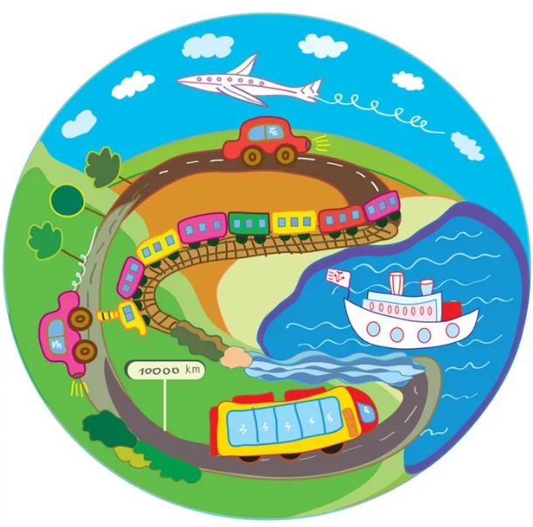
Роль сетевого взаимодействия
в понятии «образовательный туризм» основной целью является получение новых знаний, где туризм – форма организации (способ, формат, технология) образовательного процесса
«образовательные задачи» - ресурс образовательной организации
«организационные задачи» – ресурс партнеров
«образовательные задачи» - ресурс партнеров

Slide 3
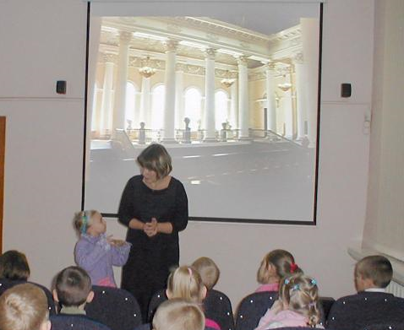
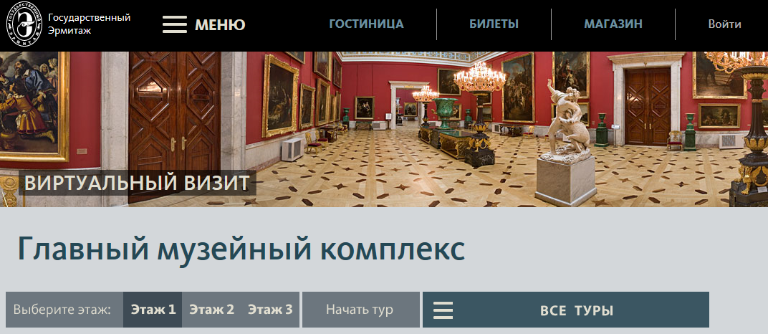
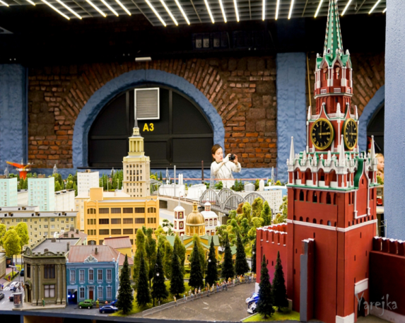
Форматы
Партнеры
«не выходя из класса»
виртуальная экскурсия
макетная экскурсия

Slide 4
Форматы
«выездные» путешествия
Образовательная экскурсия
Образовательный туристический маршрут
Выездной семинар по учебному проектированию

Slide 5
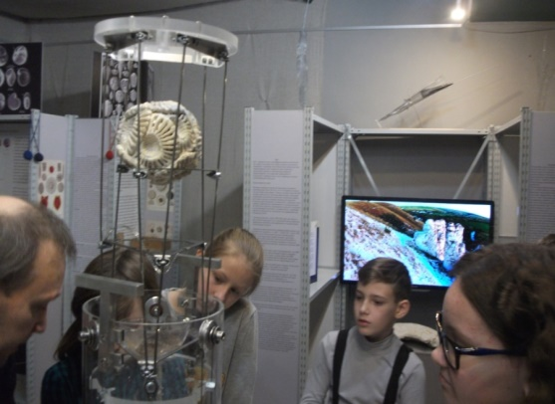
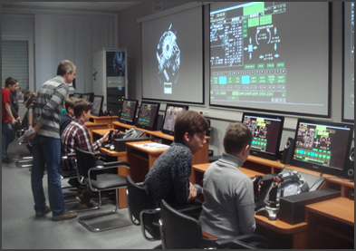
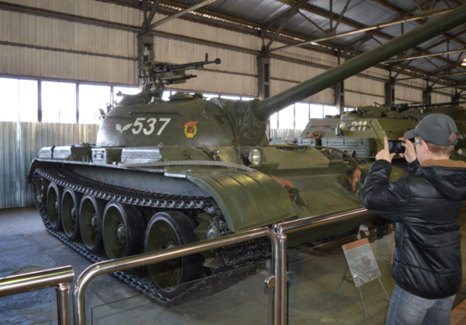
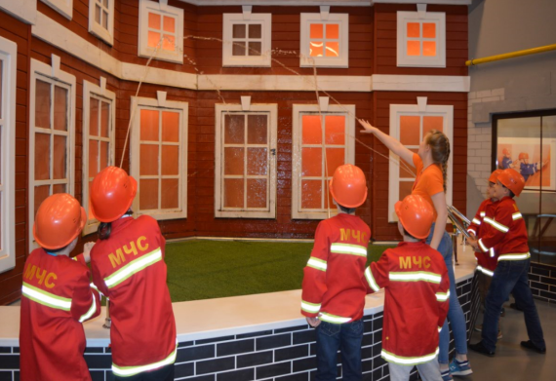
Партнеры – образовательный ресурс
Музей природы (Кострома)
программа «Галилео»
РКК «Энергия» (Королев)
программа «Основы космонавтики»
Музей военной техники (Кубинка)
программа «Лихачев» (история)
Кидбург (Ярославль)
программа «Архимеды»

Slide 6
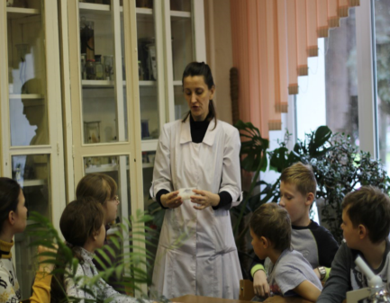
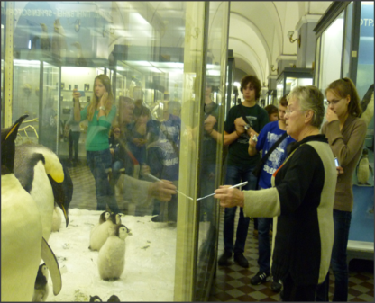
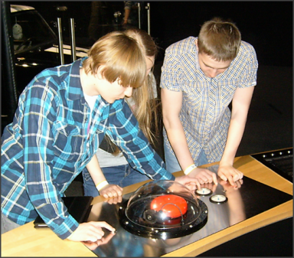
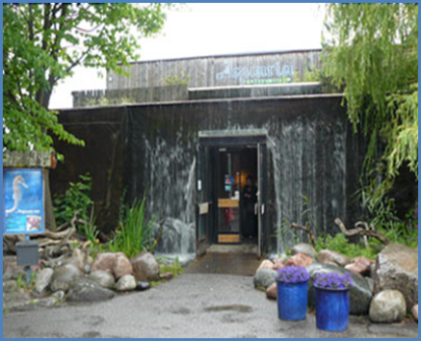
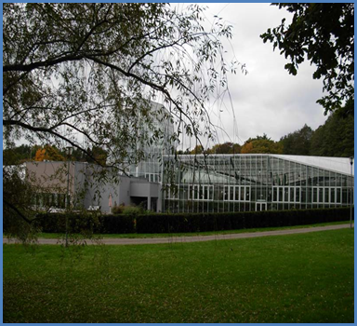
Сложный формат
Семинар по учебному проектированию
КГСХА (Кострома)
Зоологический музей (СП-б)
ДНЦ «Эврика» (Хельсинки)
Проживание
Питание
Транспорт
Визы
Страховка
«Аквариа» (Стокгольм)
Ботанический сад (Таллин)

Slide 7
Партнеры
разработка паспорта маршрута:
план маршрута
образовательные возможности посещаемых объектов
условия посещения
Санкт-Петербург
Обнинск

Slide 8
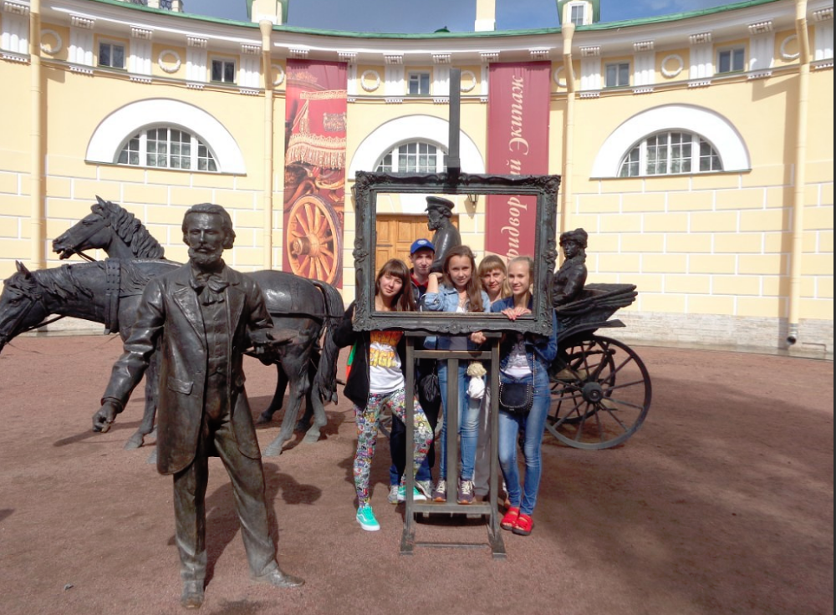
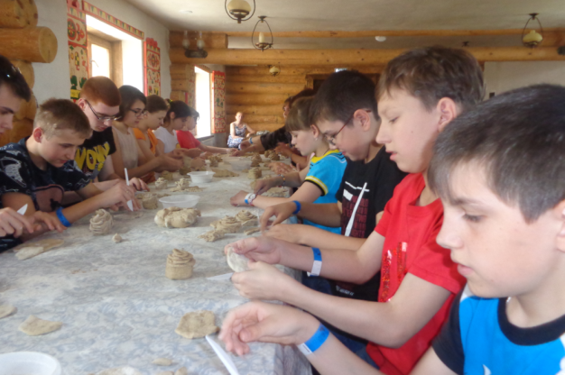
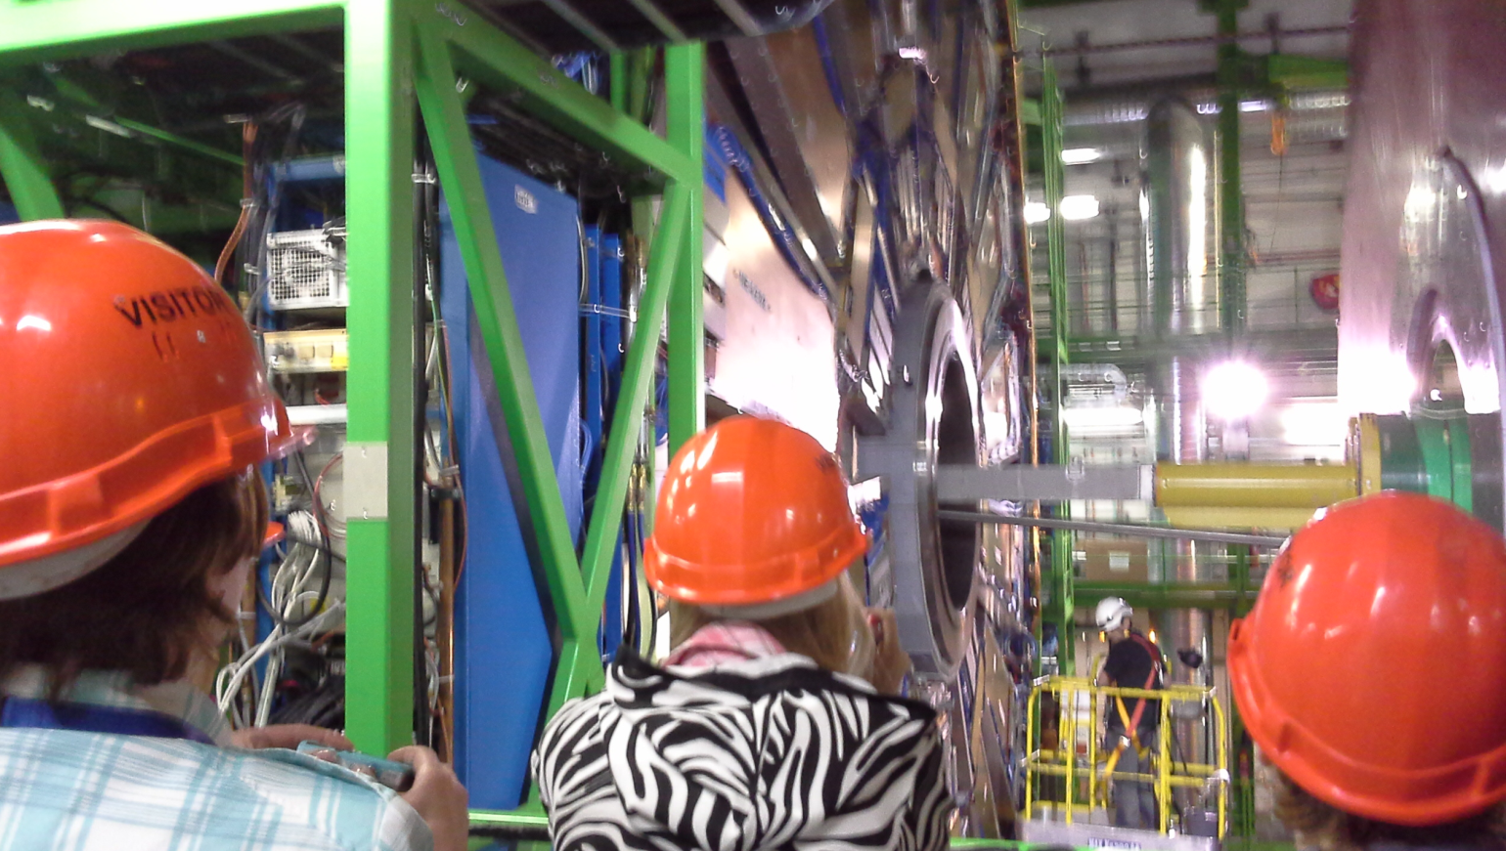
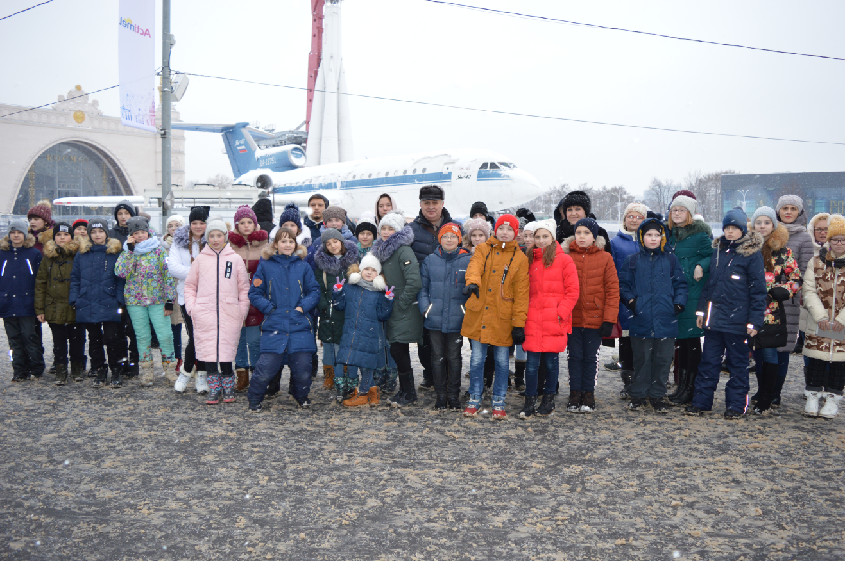
продукты
семинары по учебному проектированию
Литературный Петербург программа «Лихачев»
«Этномир» (Калуга)
программа «Академия мастерства»
Всемирная лаборатория (Швейцария)
программа «Менделеев»
Устремленные в будущее (Москва)
программа «Галилео»

Slide 9
156000, г. Кострома, пр-т Текстильщиков, 17 а
тел. (4942) 31-30-98
почта: avto44@bk.ru
www.eduportal44.ru/sut44

